Slide 1

Object-Oriented Analysis and Design
개념과 적용

Slide 2
디자인 원리
객체 지향 개발에 있어서, 요구사항 수집, 분석, 특징리스트 작성, 유스케이스 다이어그램 그리기 그리고
각 상세 모듈별 유스케이스와 상세 요구사항 정리의 단계를 마친 후에는
실제 코드를 작성해야 한다. 이때, 디자인 원리가 사용된다.
디자인 원리는 기본적으로 적용하고, 그외 디자인패턴에 대한 부분은 필요에 따라 적용한다
(디자인원리를 사용하면, 객체지향 프로그램을 좀더 유지보수가 쉽고, 유연하고 확장성있게 만들수 있다.
하지만 디자인패턴은 선택적으로 적용되어야 하는 것이다)
객체 지향 프로그램을 제작할 때, 발생하는 나쁜 냄새(bad smell)를 제거하고
5개의 원칙을 지킬때, 비로서 객체 지향 프로그램이 완성되게 된다…. 진찌로? 개발자의 개성은 ?
[나쁜 냄새]
경직성 : 무엇이든 하나를 바꿀 때마다 반드시 다른 것도 바꾸어야 한다
부서지기 쉬움 : 시스템에서 한 부분을 변경하면, 다른 부분에서 문제가 발생한다
부동성 : 시스템의 일부를 다른 시스템에서 사용하기 힘들다
끈끈함 : 소스수정- 컴파일-테스트 순환을 한번 도는 시간이 길다
쓸데없는 복잡함 : 지금은 필요없고, 앞으로 필요할 것으로 예상되어 만든 기능이 많다
필요없는 반복 : 동일한 코드가 여러 곳에 중복된다
불투명함 : 모듈의 명확한 기능이 없다.

Slide 3
디자인 원리
객체 지향 개발의 디자인 원리
OCP(Open-Closed Principle) : 개방-폐쇄의 원리
DRY(Don’t Repeat Yourself)
: 반복 금지의 원리 / 인터페이스 분리의 원칙(ISP : interface Segregation )
SRP(Single Responsibility Principle) : 단일 책임의 원리
LSP(Liskov Substitution Principle) : 리스코프 치환 원리
DIP(Dependency Inversion Principle) : 의존성 최소화 원리

Slide 4
디자인 원리 : OCP(Open Closed Principle)
OCP는 모듈은 확장에는 열려 있어야 하고 변경에는 닫혀 있어야 한다는 원리
➔ OCP는 유연성에 대한 것이고, 단순히 상속에 대한 것이 아니다
String
Display
Display
Program
Display
Program
Display
Interface
Character
Show
화면에 무언가를 보여주는
기능이 Display, Show 등으로
구현되어 있다.
Character
Display
String
Display
Graph
Display
기존코드는 변경하지 않고,
Graph Display가 추가되었으며,
display program에서 바로 사용할 수 있다

Slide 5
디자인 원리 : OCP(Open Closed Principle)
OCP는 모듈은 확장에는 열려있어야 하고 변경에는 닫혀있어야 한다는 원리
➔ OCP는 유연성에 대한 것이고, 단순히 상속에 대한 것이 아니다
[ 또다른 예 ]
Logger logger=new Logger();
//logger.getLogger(“Minho”);
logger.addAppender(new DailyRollingFileAppender());
logger.addAppender(new SMTPAppener());
위의 예를 보면, logger라는 객체를 생성하였다.
그리고 logger 객체가 수행하는 addAppender라는 메소드를 수행하는데,
DailyRollingFileappener클래스를 생성하여 추가하여도 되고, SMTPAppender클래스를 생성하여 추가해도
된다.
결정적으로 PrintAppener라는 새로운 기능을 추가해도 logger.addAppener 메소스는 변하지 않는다는
것이다.

Slide 6
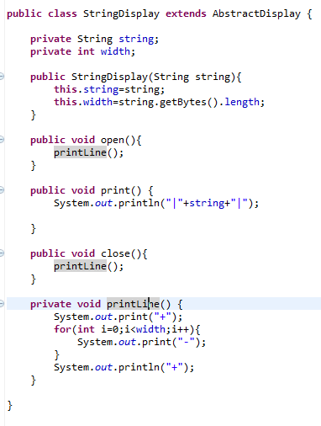
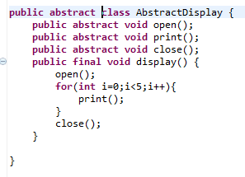
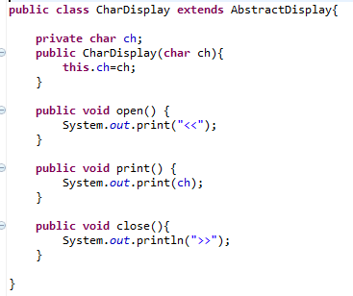
디자인 원리 : DRY (Don’t Repeat Yourself)
[ 추가적인 공부 예제 ] Template Method 패턴
프로그래밍을 하면서 동일한 동작( Open, print, Display…)을
하지만 실제 내용은 다른 클래스가 여러 개 있는 경우에
이들에 대한 정보의 공유를 위하여 아래의 과정을 거친다
동일한 동작을 선언하는 Template를 만든다
Template에 기준하여 상세한 클래스를 만든다
다른 클래스에서 원하는 클래스 메소드를 사용한다
1) 동일한 동작을 선언하는 Template를 만든다
2) 구체적인 작동 Template를 만든다
위에서 display 메소드는
Open, print, close라는 추상 메소를를 사용하도록
선언한다 !!!

Slide 7
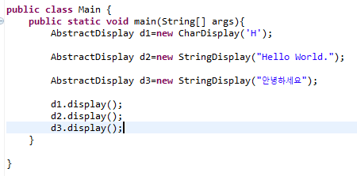
[ 추가적인 공부 예제 ] Template Method 패턴
3) Template를 사용하는 클래스를 선언하고 프로그램을 진행한다
새로운 기능을 개발하기 위하여
CharDisplay와 StrDisplay 같은 클래스를 참고할 필요가 없고,
단지 인터페이스를 상속받고, 서술된 메소드를 구현하면 된다
➔ 개발이나 유지보수, 추가 개발의 경우, 매우 유용하다
AbstractDisplay d4=new GraphDisplay(“나라사랑”);
….
d4.display(); //동일한 기능은 동일한 이름으로…
위의 Main에서 동일한 display를 수행하지만, display가 추상 메소드로 구성되어서
메소드의 서술에 따라 상이한 동작을 수행하게 되는 것이 Template Method 패턴의 특징!!!
Template 패턴을 이용하면, 동일한 이름의 메소드를 가지는 클래스를 통일되게 선언하고 관리
할 수 있어서, 여러명이 프로그램하는 환경에서 일관성있는 프로그램이 가능하다
➔ 새로운 메소드(GraphDisplay)를 추가하고자 하는 경우에
1) AbstractDisplay를 상속받은 후에, 상세 메소드를 선언하고
2) Main에서 그냥 사용하면 된다. 다른 클래스의 변화가 없다.

Slide 8
Template Pattern의 적용 사례
성적표
Some
Client
학생
학생 DAO
출석부
학생의 성적표와 출석부를 출력하는 프로그램이 사용되고 있다. 시간이 지나서
여기에 도서관 대출 출력 기능을 추가로 처리하려고 하면,
도서관 대출 클래스를 만들고, 어떤 메소드를 사용해야 하는지 기존 성적표, 출석부,
Client 코드 분석이 필요하고, 아니면, 내 마음대로 메소드를 만들어서 사용하게 된다 ➔ 복잡해진다
이런 경우에는 성적표, 출석부의 공통 부분을(예: 메소드 이름) 뽑아서 인테페이스로 선언하고,
Some Client는 이것을 사용하도록 하면 된다
Some
Client
<<interface>> PrintStudent
학생
학생 DAO
출석부
성적표
도서관
대출 클래스
도서관 대출 클래스 상속으로 구현한 후에
PrintStudent 메소드를 구현하면 된다
Some Client는 필요시 메소드를 부르면 된다

Slide 9
디자인 원리 : DRY (Don’t Repeat Yourself)
객체 지향 개발에 있어서,
공통되는 부분을 추출하여 추상화하고 한곳에 두어 중복 코드를 피하라
➔ 상속과 인터페이스의 활용을 강조 !!
또다른 의미로는
하나의 요구사항은 한 곳에 두어 한번만 구현하고
다른 곳에서는 가져다 사용하라는 의미이다
만약, 중복된 코드를 사용한다면,
한번의 변화 때마다 모든 중복 코드를 수정해야 한다.
다른 책에서는 DRY 대신에 ISP(Interface Segregation Principle)을 언급하는 경우도 있다
: ISP는 클라이언트에 특화된 여러 개의 인터페이스가 하나의 범용 인터페이스보다 낫다.
즉, 범용 인테페이스는 특정 클라이언트에 불필요한 기능을 가지게 되므로, 인터페이스는
클라이언트의 속성을 고려하여 잘 디자인 되어야 한다.
ISP는 어떤 객체의 사용자에게 그 사용자한테 필요한 메서드만 있는 인터페이스를 제공하라는 의미
앞페이지의 그림에서 보면 클라이어트에게 PrintStudent 메서드만 인터페이스 형태로 제공하고,
그 외 다른 기능은 가능한 제공하지 말라는 의미

Slide 10
디자인 원리 : SRP(Single Responsibility Principle)
객체 지향 개발에 있어서, 시스템의 모든 객체는 하나의 책임만을 가지며,
객체가 제공하는 모든 서비스는
그 하나의 책임을 수행하는 데 집중되어 있어야 한다(위임의 의미와 유사)
아래의 예에서 Automobile객체는
Driver, Engineer, carWash, Automobile의 4개 객체로 분리되어야 한다
Automobile
Engineer
Start()
Stop()
changeTire()
Drive()
Wash()
checkOil()
getOil
Driver
CarWash
비슷한 예는 어디에서 보았나요? …. Guitar

Slide 11
디자인 원리 : SRP(Single Responsibility Principle)
[ 보 충 ]
관심지향 프로그래밍(Aspect-Oriented Programming)
: 프로그램을 제작하다 보면, 여러 클래스에서 동일한 기능을 수행하는 경우가 발생한다
이런 경우에, 동일한 부분을 별도의 클래스로 분리한 후에,
각 클래스에서 분리된 클래스를 사용하도록 하면, 시스템의 응집도가 낮아진다
이런 프로그램 기법을 Aspect-Oreiented Prgramming이라고 하며,
분리된 공통 부분을 Aspect라고 하고,
이것을 모듈화해서 각 클래스에 끼워 넣는 것을 Weaving이라 한다

Slide 12
디자인 원리 : SRP(Single Responsibility Principle)
[ SRP의 실무 적용 사례 ]
<<interface>>
Persistable
<<interface>>
Temporary
<<interface>>
Persistable
Employee
Employee
Persistable Employee
위의 예는
정규직이 가지는 속성을 직원이 물려받는
경우를 표현한 것이다
하지만, 직원이 정규직, 임시직이 있는
경우를 생각해 보면 위와 같이 만드는 것이
좋은 것은 아니다.
즉, 위에서 Employee는 2개의 인터페이스에
경우에 따라 연결되어야 하는 문제가 있다
클래스는 단일 책임을 가지는 것이 중요하다.
그러므로
위와 같이 구성해서
Persistable Employee와 Temporary Employee를
만드는 방법이 현명하다

Slide 13
디자인 원리 : LSP(Liskov Substitution Principle)
리스코프 치환 원리는 자식 타입들은 부모 타입들이 사용되는 곳에 대체될 수 있어야 한다
즉, LSP는 상속을 언제 사용하느냐에 대한 내용이다. 잘 디자인된 상속의 의미를 알아야 한다
(사례)
<<interface>>
Employee
+calcPay()
Salaried
Employee
Hourly
Employee
Volunteer
Employee
급여를 받지 않는 종업원
Salaried와 Hourly 종업원이 있어서, 이들의 급여를 계산하는 것을 상속으로 구성하여
시스템을 만들었다.
이때, 자원봉사자가 들어 왔다고 가정하면, 자원 봉사자를 종업원의 하나로 보고
Employee를 상속받게 하는 것이 옳은가?......
인터페이스에서 제공하는 calcPay 메소드를 사용하지 않으므로,
자원봉사자를 Employee를 상속하게 하면 LSP위반이다.

Slide 14
디자인 원리 : LSP (Liskov Substitution Principle)
객체 지향 환경에서, 상속으로 시스템을 구성하고자 하는 경우,
기반클래스는 파생클래스로 대체 가능해야 한다.
LSP의 원칙을 지키면서 구성하려면 아래의 것을 명심하자
상속은 완전히 동일한 클래스들을 정리할 때, 사용하는 것이다.
(예) 곰, 개, 여우의 객체가 있을 때, 이들의 중복을 방지하기 위하여
상위 객체를 만들고 상속을 정의한다
위임(Delegation)을 사용한다
구성(Composition)을 사용한다 : (예) 엔진과 캬브레타, 피스톤, 플러그
집합(Aggregation)을 사용한다 : (예) 차와 엔진, 바퀴, 자체

Slide 15
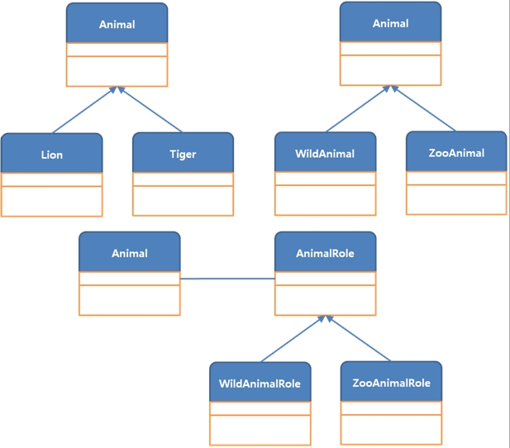
디자인 원리 : LSP 중 위임
상속(inheritance)과 위임(delegation)의 구별
상속 : IS-A의 관계로서, “상위 클래스는 하위클래스이다”의 관계로서, 하위 클래스가 상위 클래스의 모든 것을 가짐
위임 : 항구적인 IS-A의 관계가 아닌 시간에 따라 변할 수 있는 역할을 표현할 때 사용
➔ 위임은 한 객체가 특정한 일을 수행할 때 자신이 직접하지 않고 다른 객체에게 그 일을 대신 실행하도록
할 때 사용하는 디자인 기법
상속의 관점에서 보면
동물객체는 사자/호랑이에게도 상속될 수 있고
야생동물/동물원동물에도 상속될 수 있다
이들이 따로 사용된다면 상속으로 충분하다
하지만, 동물에 대하여 “사자/호랑이”관점과 “야생/동물원”의
관점이 같이 적용되어야 한다며, 어떻게 설계해야 하나….
이때, 방법중의 하나는
사자/호랑이는 그대로 상속으로 해결하고
야생/동물원은 시간이나 환경에 따라 바뀌는 역할로 보아
위임을 사용한다.
그래서 AnimalRole을 정의하고 야생/동물원을 하위로 놓는다
그리고 Animal은 AnimalRole과 연결한다

Slide 16
디자인 원리 : LSP 중 구성(Composition)
구성은 여러 객체의 성질을 규합하여 하나의 인터페이스 밑에 놓고, 이것을 다른 클래스와 연결하는 것.
<<interface>>
Weapon
Unit
attack()
여러 무기의 특성을 Unit과 연결하여 사용하고자 하는
경우에는,
구성(Composition) 기능을 활용하여 시스템을 구성
하는 방법이 있다.
옆의 예와 같이 사용할 수 있다
이경우에는 Unit이 제거되면 나머지도 제거된다
type :String
properties :Map
setType(String)
getType():String
setProperty(String,Object)
getProperty(String):Object
Sword
attack()
Gun
attack()
Club
attack()
Unit pirate=new Unit();
pirate.setProperty(“weapon”, new Sword());
와 같이 사용할 수 있다

Slide 17
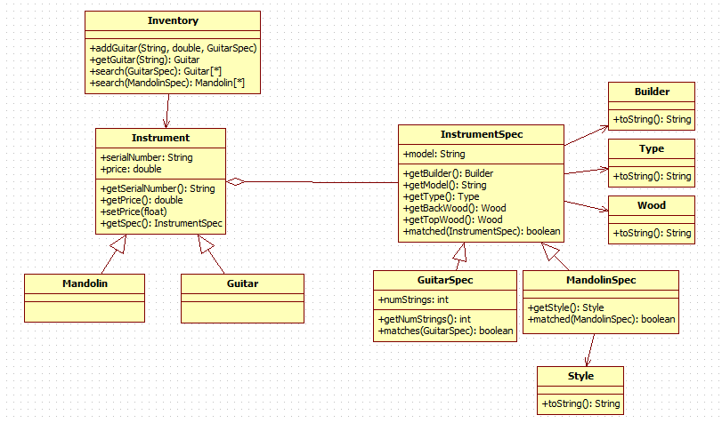
디자인 원리 : LSP 중 집합(Aggregation)
집합은 한 클래스가 다른 클래스의 일부분으로 사용되는 경우이다.
아래의 예에서 InstrumentSpec은 집합으로 사용된 경우이다
즉, InstrumentSpec은 GuitarSpec, MandolinSpec의 모임으로 구성되며, Instrument와 집합의 관계이다
하나인데, 두개로 분리한 상황이라는 의미
Instrument와 InstrumentSpec은 집합의 관계
InstrumentSpec과 GuitarSpec, Mandolinspec
그리고 Instrument는 위임의 관계

Slide 18
디자인 원리 : DIP(Dependency Inversion Principle)
DIP는 의존성 최소화의 원리로서,
인터페이스나 추상 클래스를 활용하여 클래스 간의 연계성을 느슨하게 만들어야 한다
즉, 클라이언트는 구체 클래스가 아닌 인터페이스나 추상 클라스에 의존해야 한다
[가이드라인]
인터페이스 : 클래스에 추가적인 특성을 부여할 때
추상클래스 : 객체화 할 필요가 없는 클래스의 공통 특성을 통합하여 정의 할 때
➔ Composition, Aggregation에서 언급한 것

Slide 19
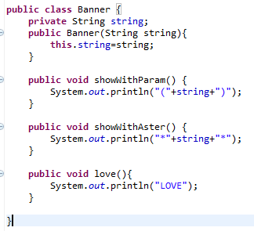
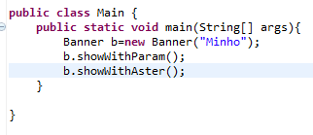
Adapter 패턴(의존성 최소화의 예)
Adapter 패턴은 Wrapper 패턴 이라고도 하는데, 무언가를 감싸서 다른 용도로 사용할 수 있도록
해주는 패턴을 말한다
1. 특정 문자열에 대하여 다양한 형태로 출력하는 Banner라는 클래스를 선언하고, 테스트를 위하여
Main을 구성하자
제작된 프로그램은 잘 수행된다. 그런데 문제는
Banner의 메소드가 바뀌면 메인이나 관련된
클래스가 바뀌게 되는데…..
Banner와 같은 모듈을 사용하는 프로그램이
많이 개발되어(약 100개)
그때마다 Main을 포함한 관련 클래스가 수정되어야
한다. 즉, 하나가 바뀌면 다른 클래스의 내용을
전부 확인해야 한다. 너무 복잡하다
그래서 Adapter 패턴을 사용한다

Slide 20
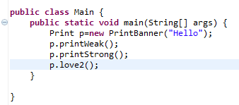
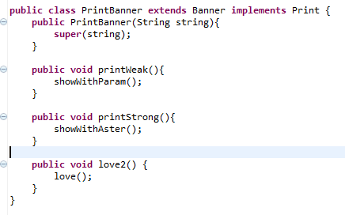
Adapter 패턴
2. Main을 포함한 다른 클래스는 PrintBanner의 메소드를 사용하고, PrintBanner의 메소드에서는
필요한 클래스의 메소드를 부른다. 여기서는 Banner의 메소드를 부른다
이렇게 하면 Banner의 변화가 다른 클래스에 영향을 미치지 않게 된다
Banner와 같은 메소드가 여러 개 있는 경우와 Banner의 메소드를 사용하는 클래스가 여러 개 있는
경우를 생각해 보면 된다.
printWeak()가
showWithParam() 수행
PrintBanner는
Banner에 있는 메소드를
사용할 수 있으며,
반드시 Print에 있는
메소드를 구현해야 한다.
예로써,
Banner의 showWithParam() 메소드의
이름이 바뀌는 경우에는
Adapter 패턴이 적용되어 있다면
PrintBanner에서 printWeak() 메소드
부분만 수정하면 된다
적용되어 있지 않으면
Main과 사용하는 모든 클래스를
바꾸어야 한다

Slide 21
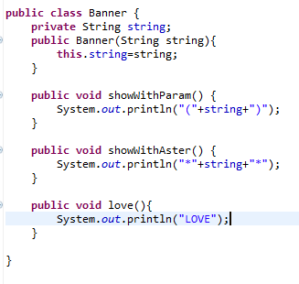
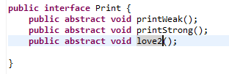
Adapter 패턴
Print의 Interface 선언은 이것을 사용하고자 하는
다른 클래스 제작자가 참고할 때 사용한다
➔ Template Method 패턴과 연계되는 개념
예제에서는 Banner를 Main만 사용하지만,
Banner의 메소드를 Main을 포함한 여러 클래스에서
사용한다고 생각해 보면,
Banner의 변화(=로직, 함수이름)에 대하여
PrintBanner만 바꾼다는 것이 큰 도움이 된다

Slide 22
The End of Document
객체 지향 개발의 디자인 원리
OCP(Open-Closed Principle) : 개방-폐쇄의 원리
DRY(Don’t Repeat Yourself)
: 반복 금지의 원리 / 인터페이스 분리의 원칙(ISP : interface Segregation )
SRP(Single Responsibility Principle) : 단일 책임의 원리
LSP(Liskov Substitution Principle) : 리스코프 치환 원리
DIP(Dependency Inversion Principle) : 의존성 최소화 원리

